Slide 1
arduino+w5100+yeelink实现红外转码与网络控制
Arduino单片机在物理学中的应用设计竞赛
陈力

Slide 2
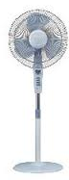
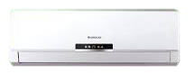


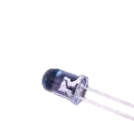
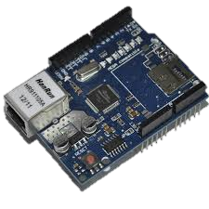
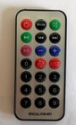
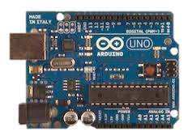
项目简介

Slide 3
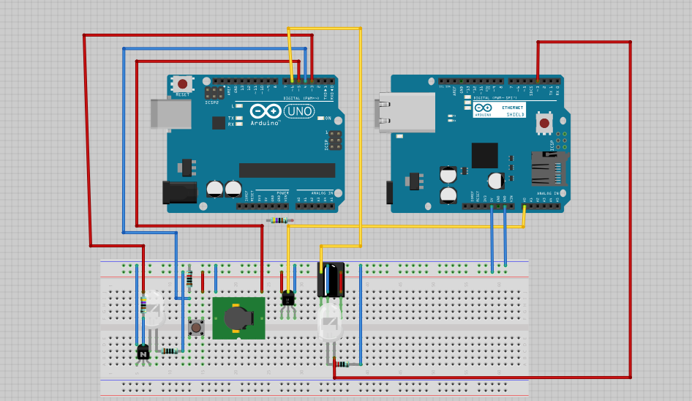
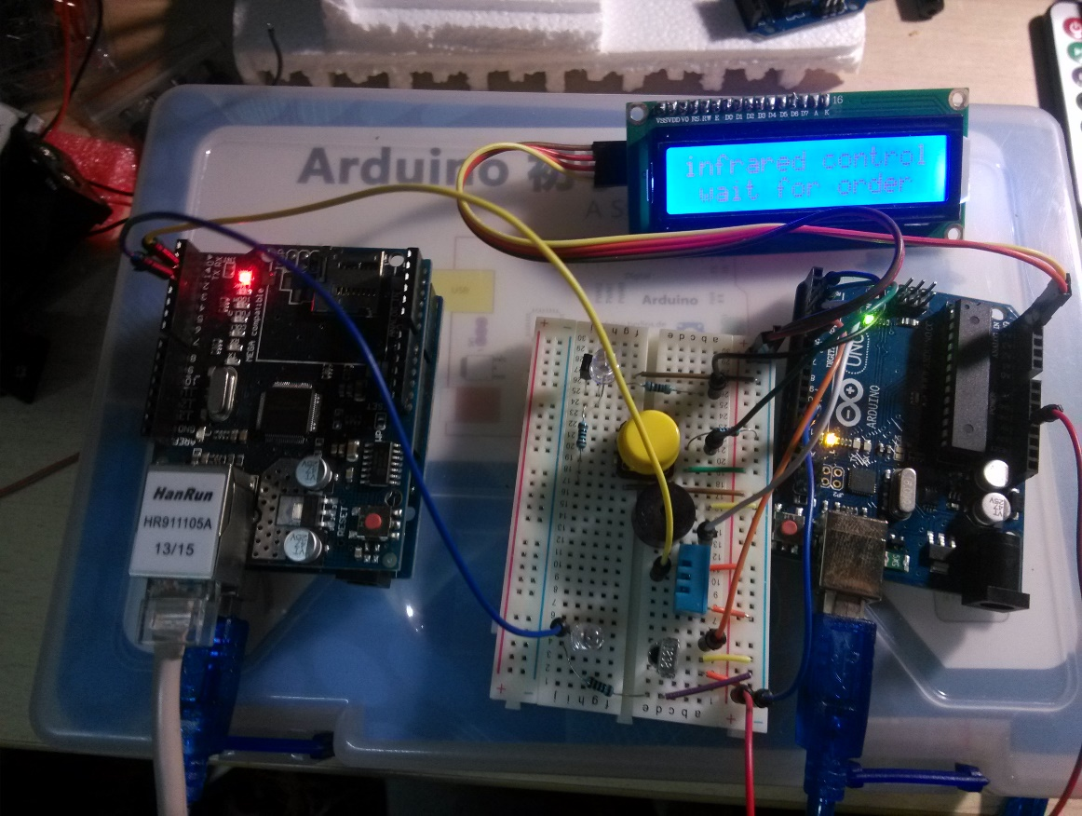
项目简介

Slide 4
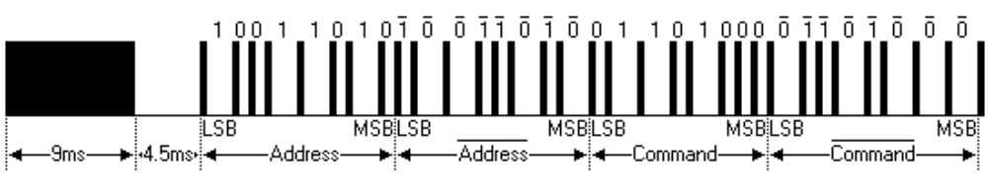
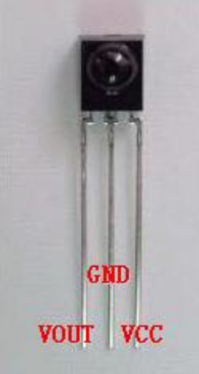
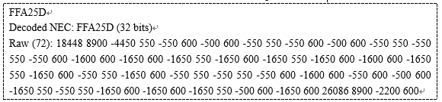
项目简介——红外转码部分
使用IRrecvDump接受各电器红外编码

Slide 5
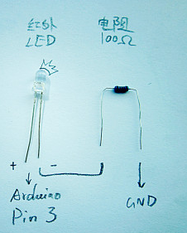
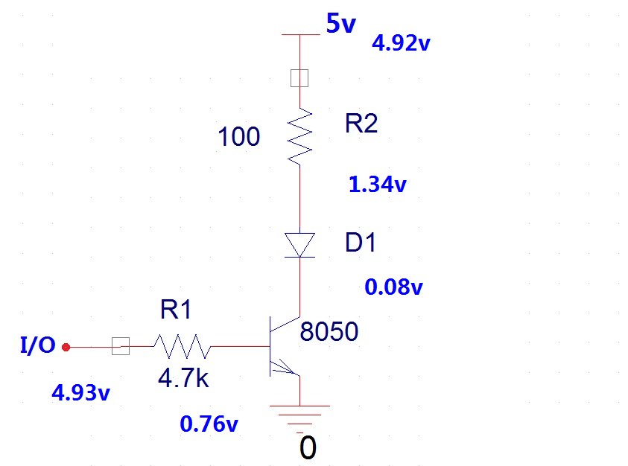
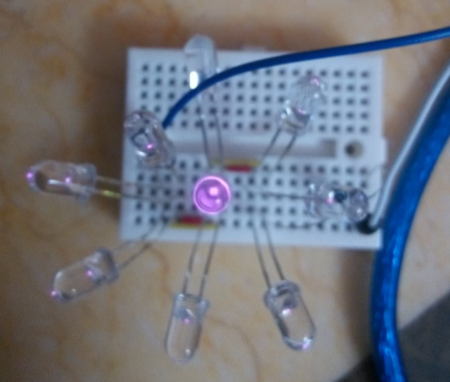
项目简介——红外转码部分
发射红外编码
功率问题

Slide 6
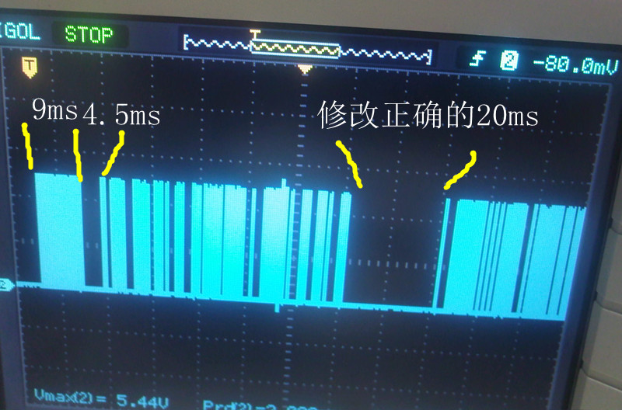
项目简介——红外转码部分
发射红外编码
IRromte库提供了多种发射编码的函数。
NEC：void IRsend::sendNEC(unsigned long data, int nbits)
通用：void IRsend::sendRaw(unsigned int buf[], int len, int hz)
格力空调神坑
http://www.geek-workshop.com/thread-4560-1-1.html

Slide 7
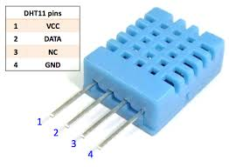
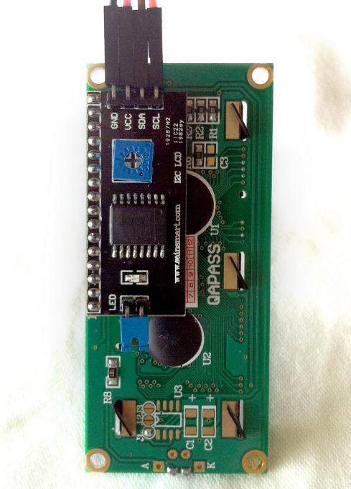
项目简介——红外转码部分
湿度传感器
加装蜂鸣器提示
 | int freq | int time
Typechangebuzz(repeat times is mode number) | 1 | 25
Signal sending | 2 | 50
Cannot find number_in_mp3 | 3 | 50
Temperature incorrect | 4 | 100
Other no function button | Silent | Silent
加装lcd屏幕
Serial输出与lcd输出之间必然有冲突！！！

Slide 8
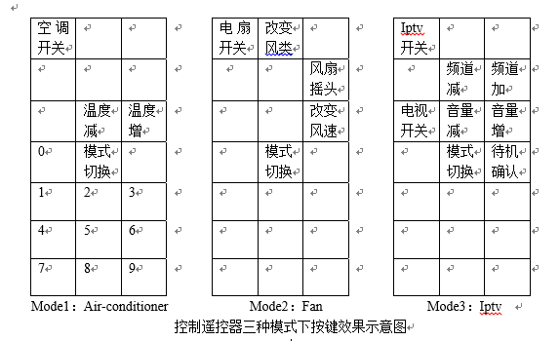
项目简介——红外转码部分
设计的控制遥控器使用方法

Slide 9
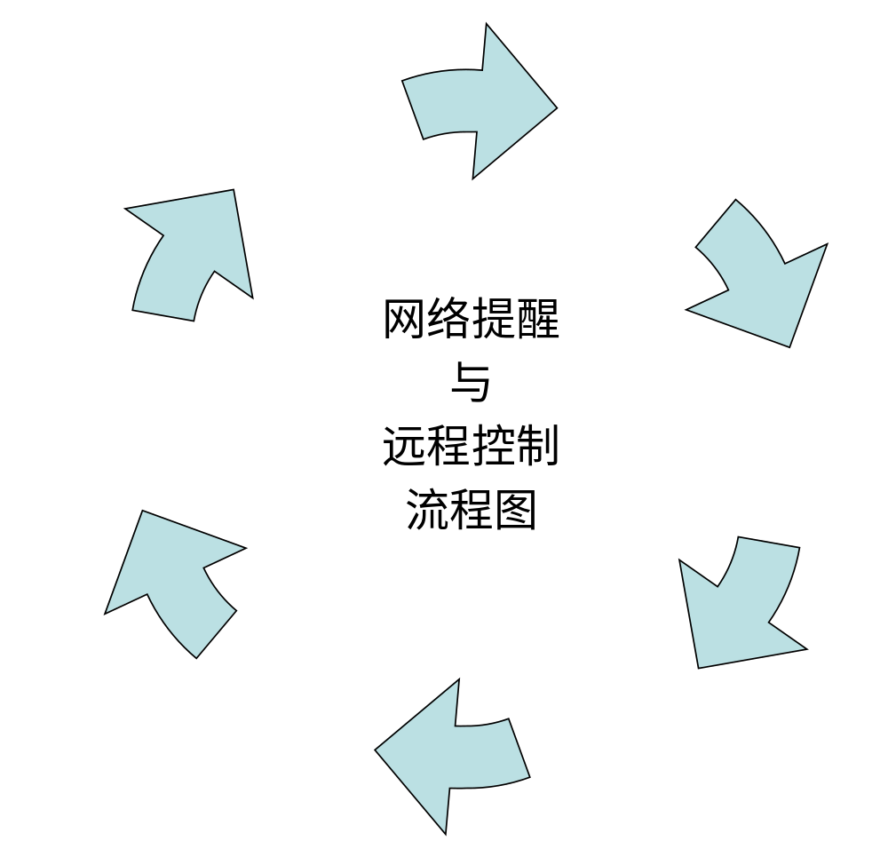
项目简介——网络控制部分
设备远程控制
远程监控温湿度
邮件警报
微博警报

Slide 10
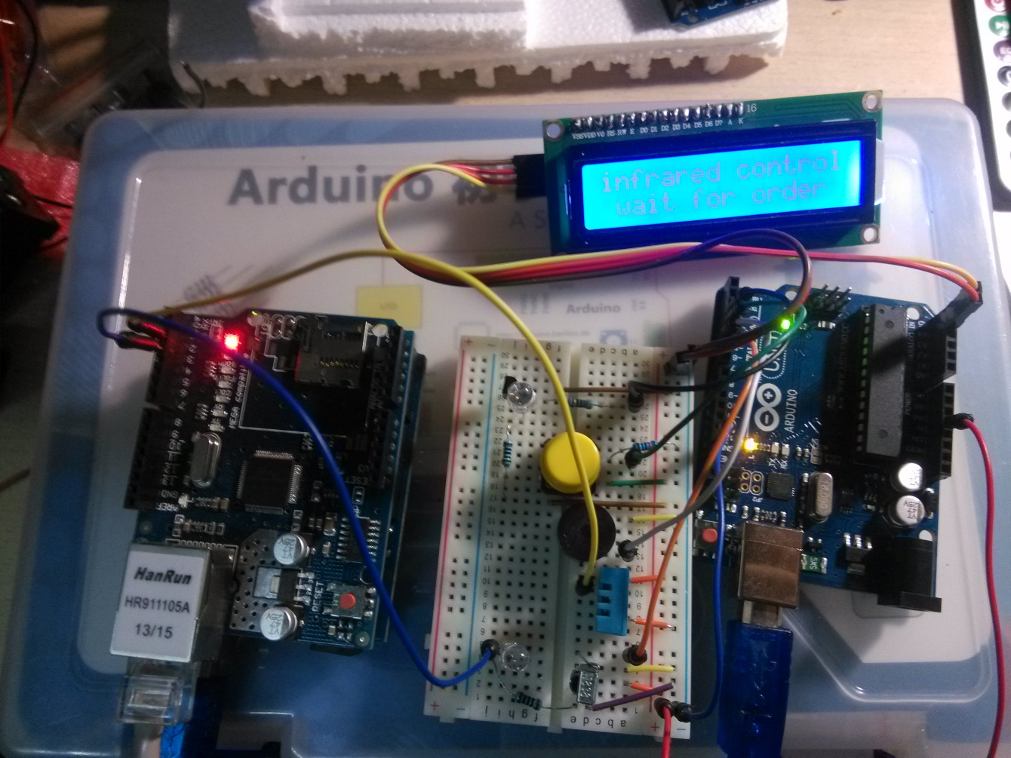
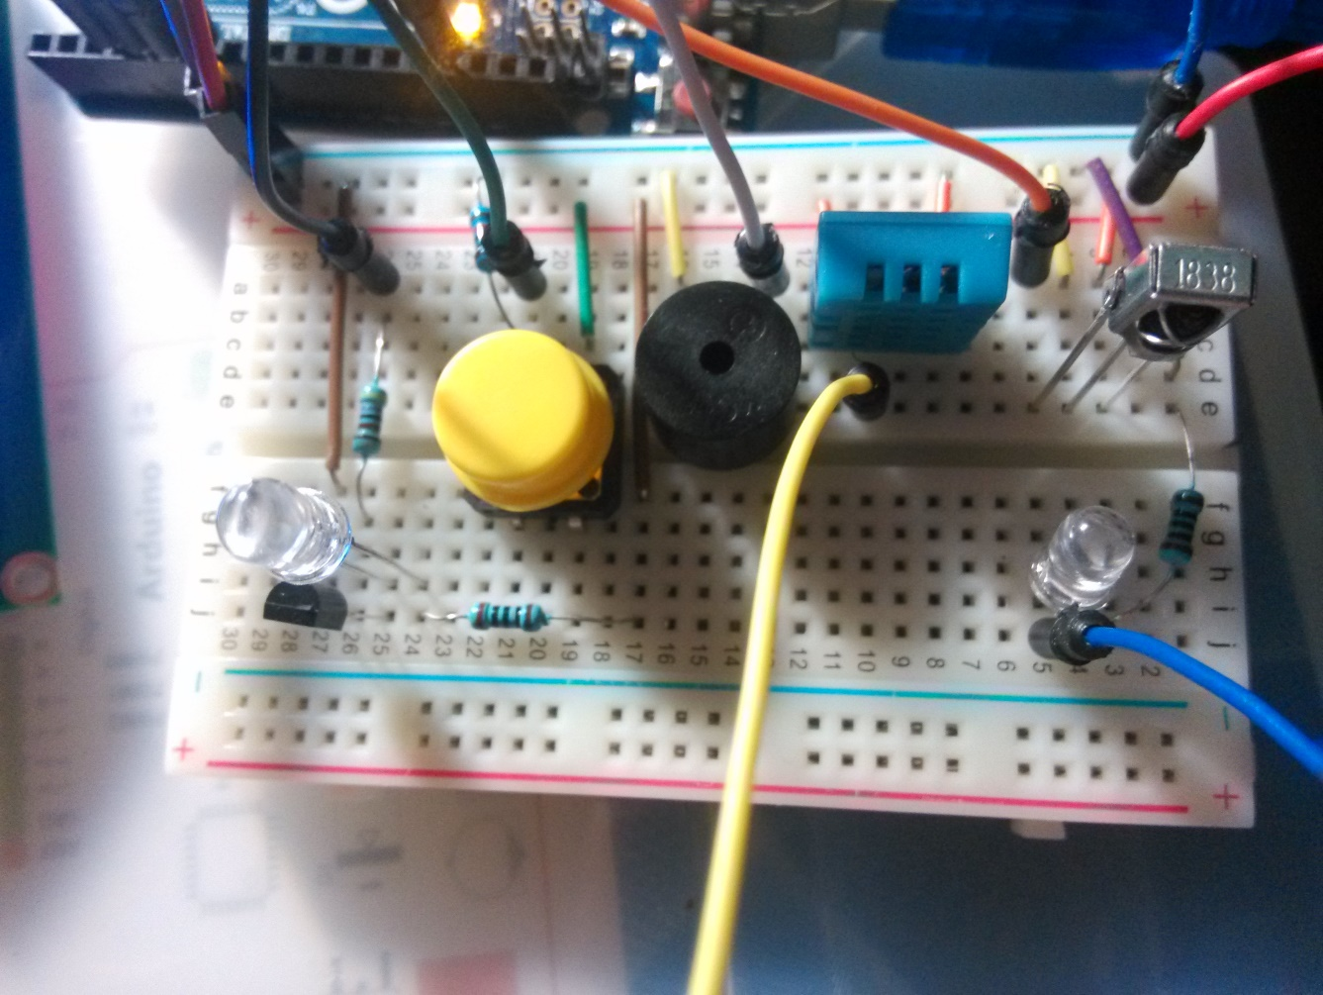
项目简介——网络控制部分

Slide 11
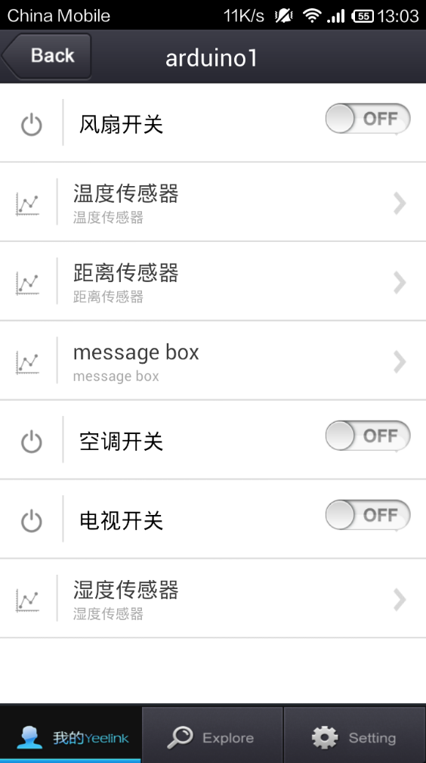
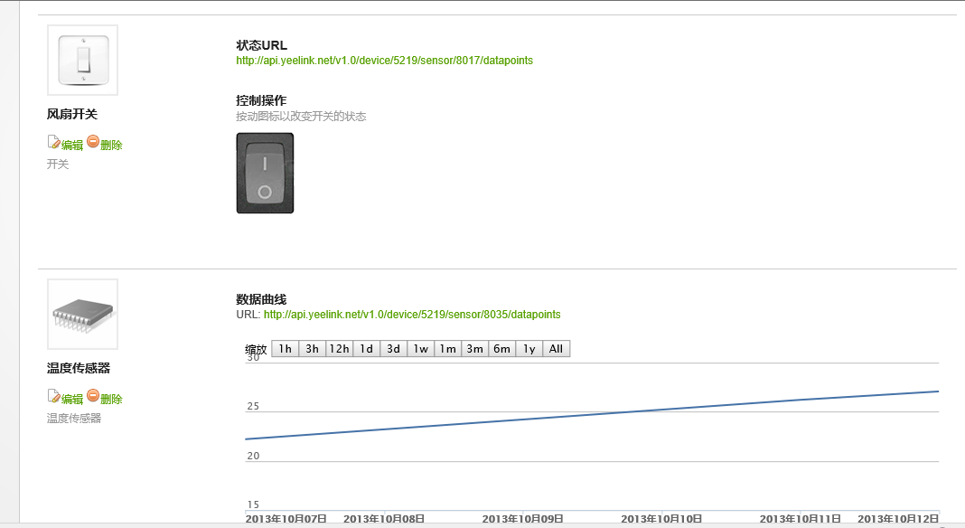
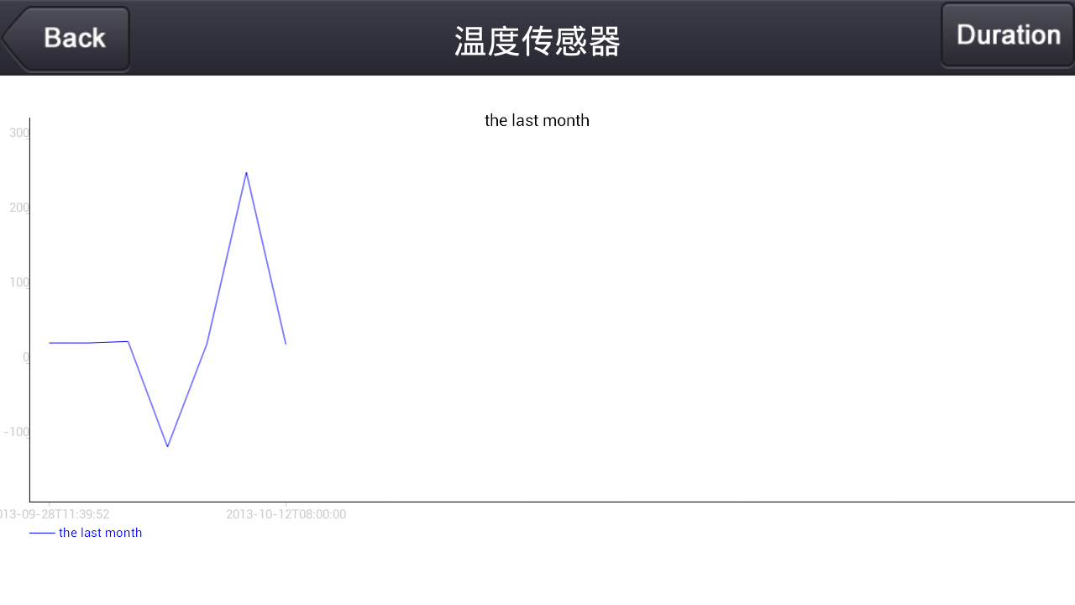
项目简介——网络控制部分
Yeelink平台

Slide 12
成本估算
2012最新款 Arduino UNO R3 开发板配SUB线 *2…………￥78
新版 Arduino Ethernet W5100 网络扩展板 SD卡扩展…………￥40
Arduino IIC/I2C/接口 LCD1602转接板 ………… ￥6.5
LCD1602A液晶特价促销…………￥8.2
AOSONG(奥松）DTH11温湿度传感器,DHT11温湿度模块 …………￥4.5
HS0038B HS0038B SIP3 红外遥控接收头 红外接收管 VISHAY …………￥1.8
优质面包板/迷你小面包板/ 实验板 长8.5CM 宽5.5CM 可以组合拼接…………￥5.5
GP 超霸 无线话筒电池 玩具遥控器电池 6F22 9V电池 GP9V电池 *2 …………￥3.4
9V 电池盒 带线电池盒 不带盖 开关 *2…………￥3.6
蜂鸣器…………￥0.6
以上￥152.1
以下材料只使用部分
盒装14种长度140根优质跳线 面包板线 面包板专用线 面包板跳线…………￥10.0
面包线 面包板线 面包板扎线 连接线测试线 实验线杜邦线一捆65条…………￥5.3
常用小功率三极管包等17种170只 …………￥7.5
1/4W五色环电阻1%精密度 金属膜电阻包 30种常用阻值每种阻值20个 …………￥5.9
5MM发射管 940nm红外发射管（20只） …………￥2.6
线束 杜邦线 彩排40P 双头1P 一头公一头母 长20CM 12股优质铜…………￥6.5
网线、焊锡、按钮开关费用不计
总计：￥152.1+￥37.8=￥189.9

Slide 13
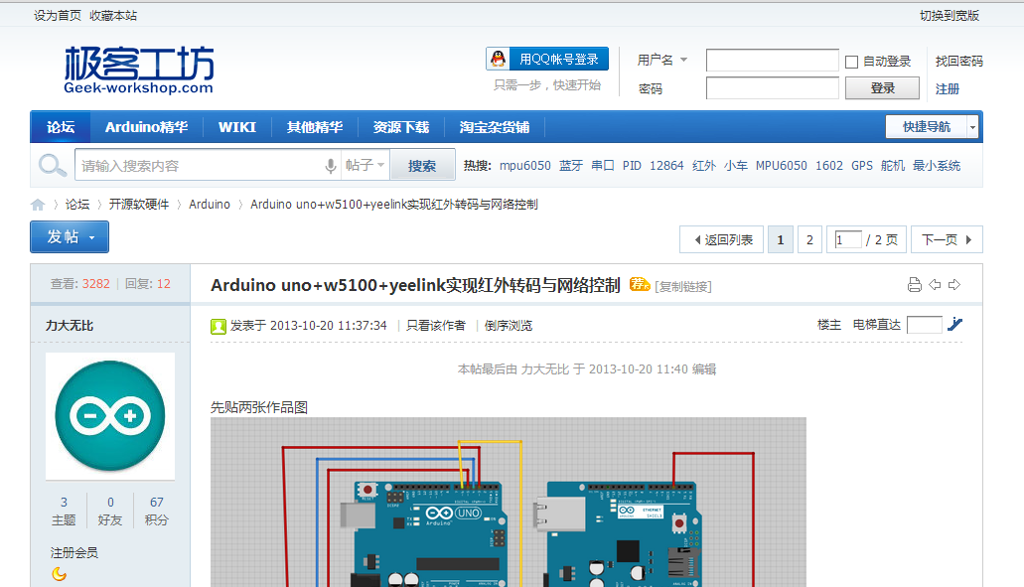
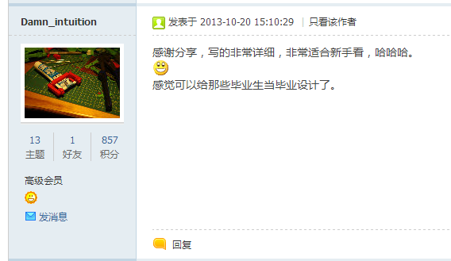
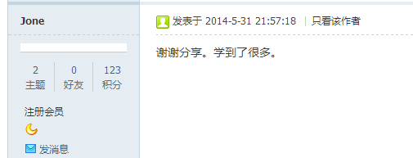
项目评价

Slide 14
心得体会
不足与改进
趣味与受挫
开放与交流

Slide 15
鸣谢
感谢arduino
感谢各大网络交流平台
感谢复旦大学物理教学实验中心和电子信息教学实验中心
感谢负责老师对赛事工作的组织筹备！
参考资料
http://www.geek-workshop.com/thread-3444-1-1.html
http://forum.arduino.cc/index.php?topic=128635.msg967608
http://hi.baidu.com/mizuda/item/fdd9c38a8e8237d9d1f8cdf6

